Slide 1
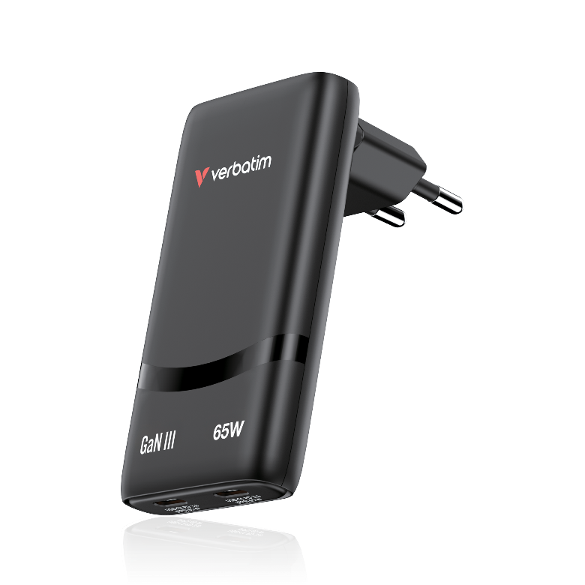
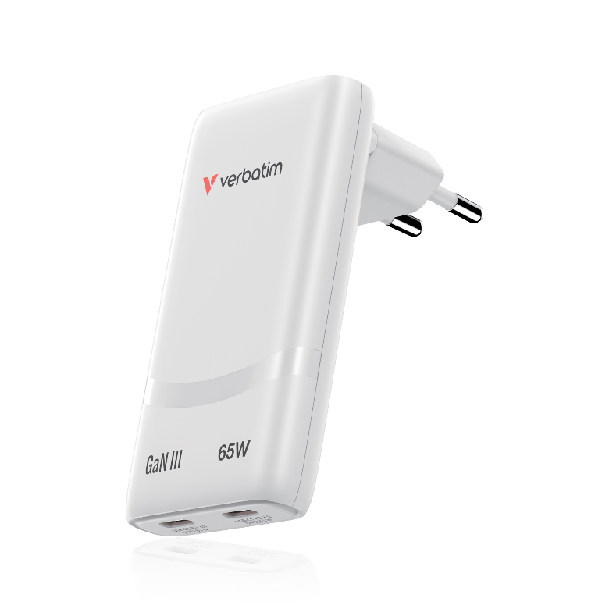



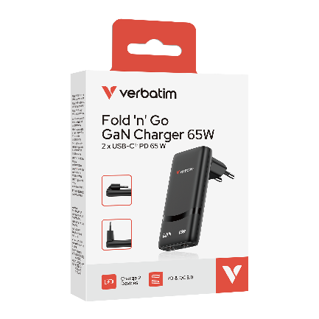
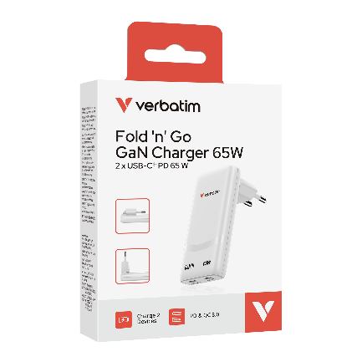
Fold 'n’ Go GaN Charger 65W
EU Plug
PN: 32354, 32355
Fold ‚n‘ Go GaN-Ladegeräte 65 W mit festem EU-Stecker und 2 USB-C-Anschlüssen unterstützen das gleichzeitige Laden von bis zu 2 Geräten mit einer maximalen Gesamtleistung von 65 W.Verfügt über vier Sicherheitsschutzsysteme, darunter Überstromschutz, Überspannungsschutz, Kurzschlussschutz und Übertemperaturschutz.Das Ladegerät besteht aus hochwertigen Materialien und ist somit eine sichere, schnelle und tragbare Ladelösung für kompatible Geräte.
GaN-Technologie: Kompakt, leicht und hocheffiziente Ladeleistung.
Zwei USB-C-Anschlüsse: Laden Sie zwei Geräte gleichzeitig mit USB-C Power Delivery 3.0.
Schnelles und intelligentes Laden: Unterstützt PPS (Programmable Power Supply) für optimierte Ladegeschwindigkeit und Effizienz.
Hohe Ausgangsleistung: Liefert insgesamt bis zu 65 W, ideal für Laptops, Tablets und Smartphones.
Universelle Kompatibilität: Funktioniert mit USB-C-Geräten aller großen Marken.
Nur für den Innenbereich: Entwickelt für sicheres und zuverlässiges Laden zu Hause oder im Büro.
Stilvolles Design in Schwarz oder Weiß.
Umweltfreundliche Verpackung – kunststofffrei und FSC-zertifiziertes Papier.
2 Jahre eingeschränkte Garantie.
2 x USB-C
PD 3.0
Charge
2 Devices
Compact
Design

Slide 2
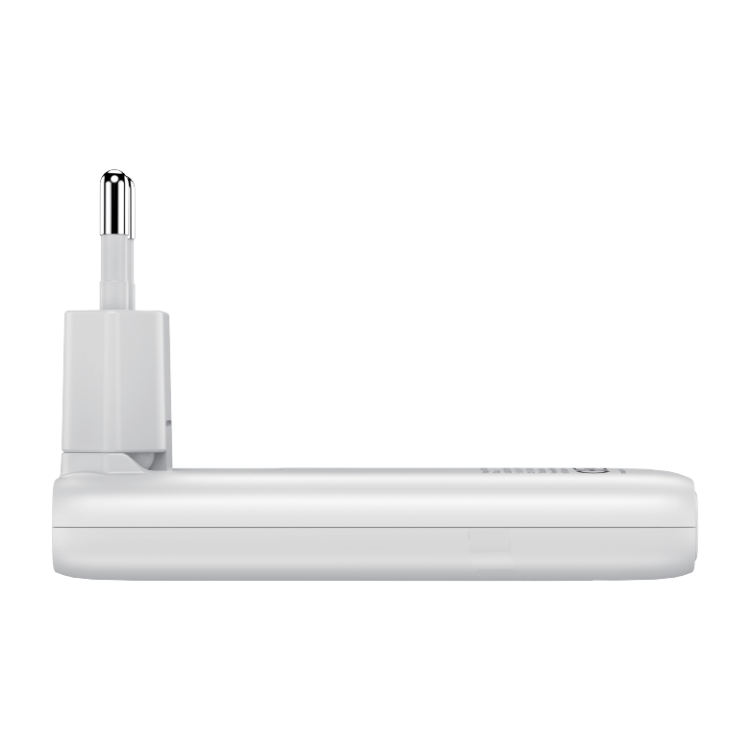
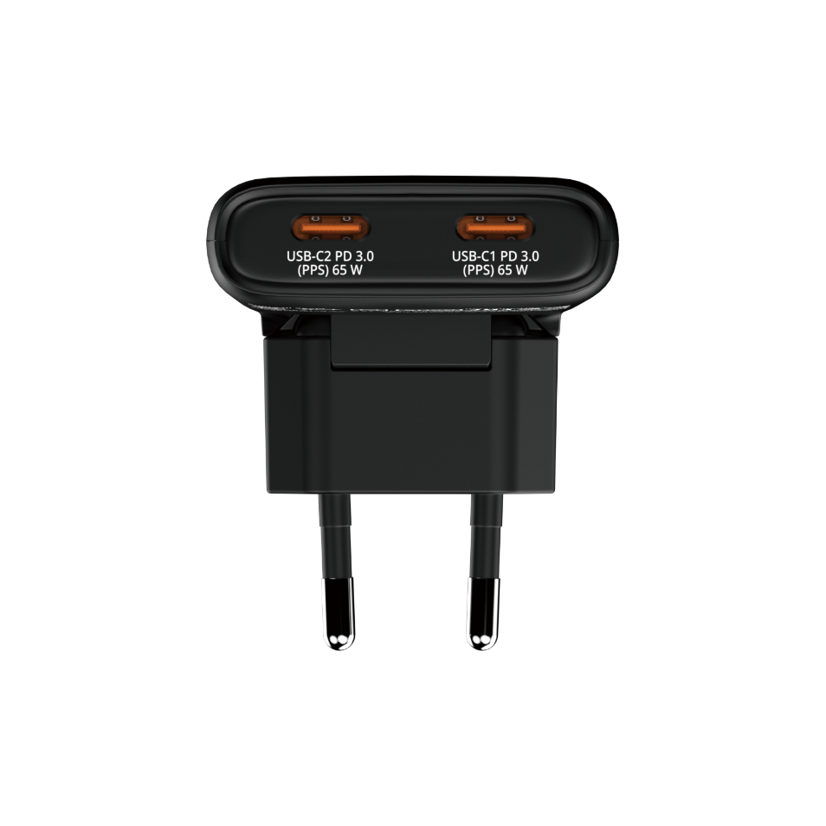
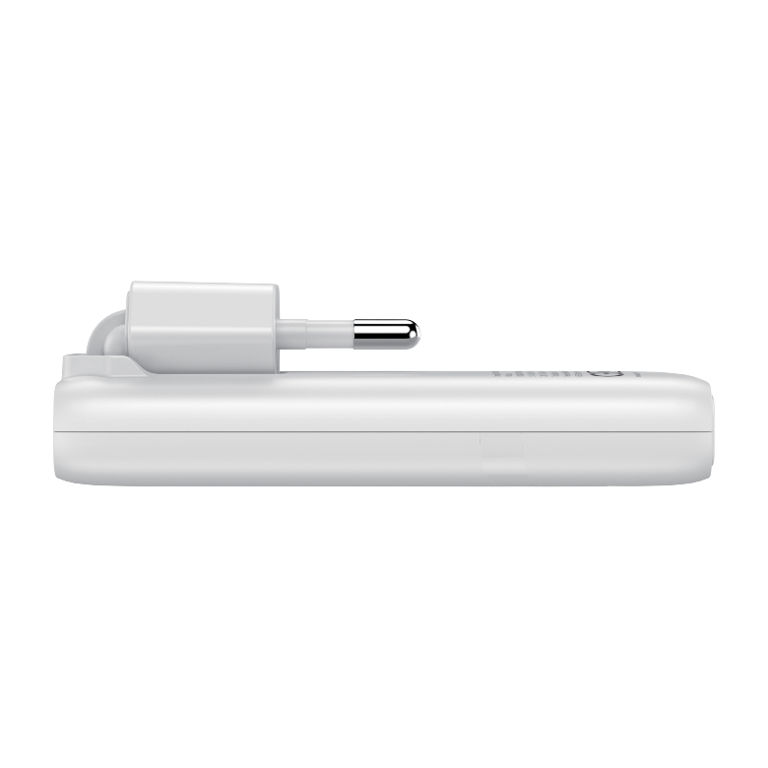
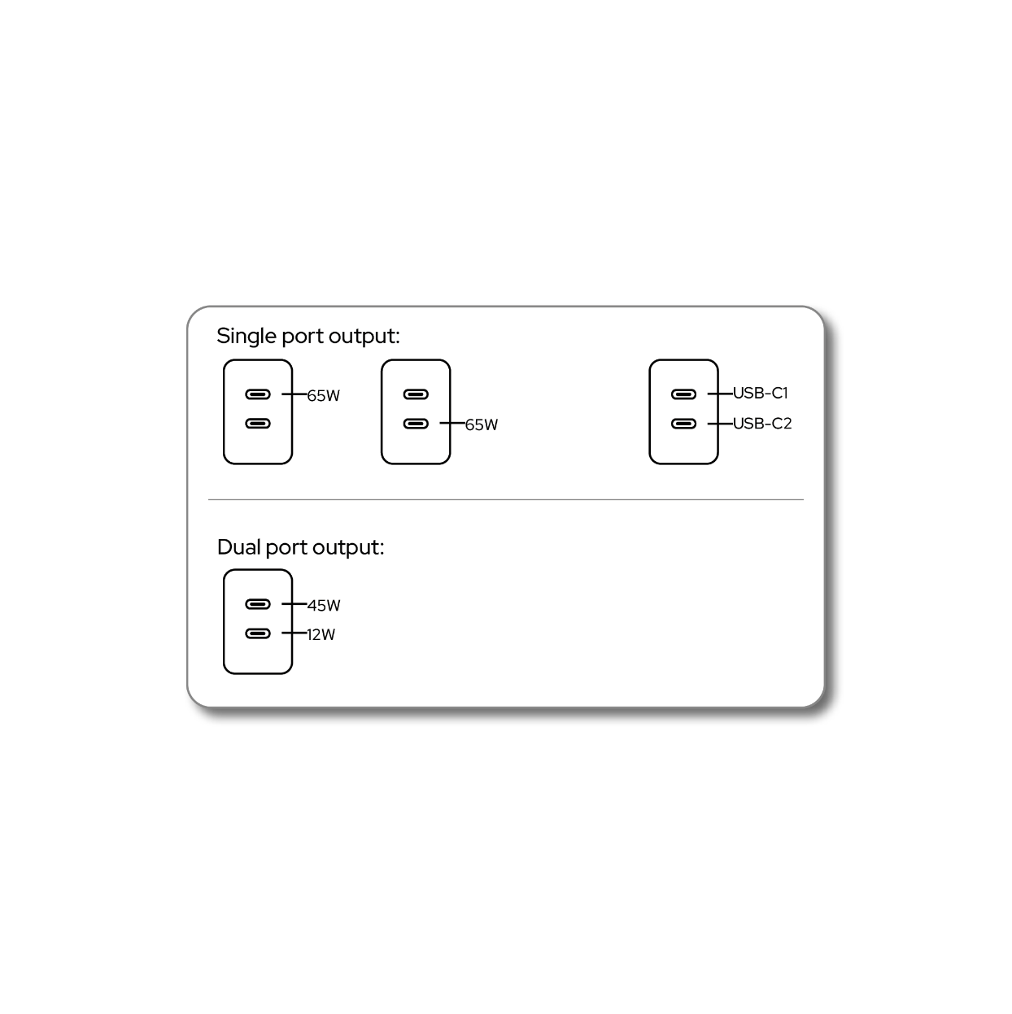
Fold 'n' Go GaN Charger 65W EU Plug
PN: 32354, 32355
Technische Daten
Eingangsspannung: 100–240 V~50/60 Hz, max. 1,3 A
Gesamtleistung: max. 65 W.
2 x USB-C® PD 3.0 mit bis zu 65 W
Lagerungs- und Betriebsbedingungen
Betriebstemperatur: 0°C ~ +35°C
Lagertemperatur: -20°C ~ +70°C
Betriebsfeuchtigkeit: 10%(0°C) ~ 85%(35°C)RH
Packungsinhalt
USB Ladegerät
Schnellstartanleitung
Sprachen
Vorderseite der Verpackung: EnglischRückseite der Verpackung: Englisch; Französisch; Deutsch; Niederländisch; Italienisch; Spanisch; Portugiesisch; Polnisch; Russisch; Tschechisch; Ungarisch; Slowakisch; Kroatisch; Serbisch; Rumänisch; Türkisch; Traditionelles Chinesisch; Vereinfachtes Chinesisch; Koreanisch; Japanisch
Warnung:
Nur für den Innenbereich

Slide 3
Fold 'n' Go GaN Charger 65W EU Plug
PN | Beschreibung | Zolltarifnummer | Barcode | EAN-128 | EAN-14
32354 | Verbatim Fold 'n' Go GaN Charger 65W EU Stecker Schwarz | 85044095900 | 023942323549 | (02)00023942323549(37)10(91)892 (02)00023942323549(37)40(91)892 | 20023942323543 50023942323544
32355 | Verbatim Fold 'n' Go GaN Charger 65W EU Stecker Weiß | 85044095900 | 023942323556 | (02)00023942323556(37)10(91)892 (02)00023942323556(37)40(91)892 | 20023942323550 50023942323551
PN
Produktabmessungen L x B x H | 86 x 46 x 26.5 mm
Produktgewicht | 100 g
Stück pro Packung | 1
Verpackungsmaße L x B x H | 103 x 85 x 35 mm
Verpackungsgewicht | 140 g
Einheiten pro Innenkarton | 10
Maße des Innenkarton L x B x H | 245 x 195 x 100 mm
Gewicht des Innenkarton | 1510 g
Einheiten pro Umkarton | 40
Maße des Umkarton L x B x H | 410 x 260 x 220 mm
Gewicht des Umkarton | 6500 g
Umkartons pro Lage | 12
Lagen pro Palette | 4
Einheiten pro Palette | 1280

